Slide 1
Rénovation du Certificat d’aptitude professionnelle Fleuriste
Lycée Gabriel Péri Toulouse
Le 4 mai 2018
à partir du PNF du 20 mars 2018

Slide 2
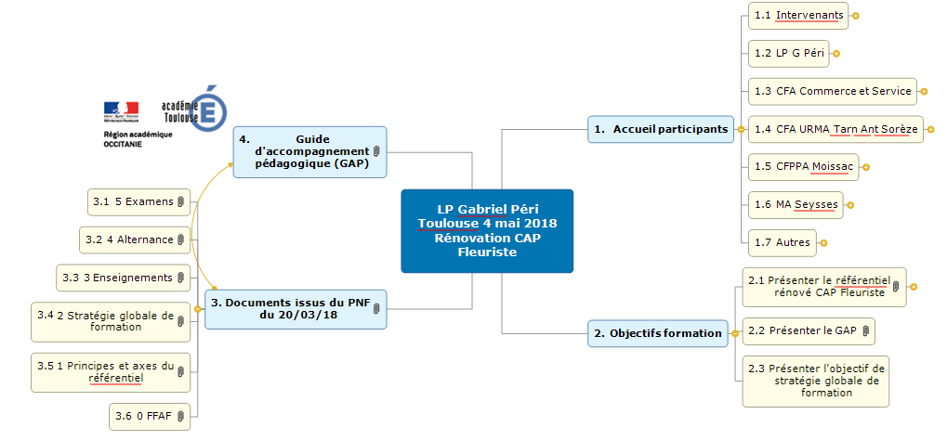
Participants au stage
Anne-Marie Giacometti IEN Economie-Gestion

Slide 3
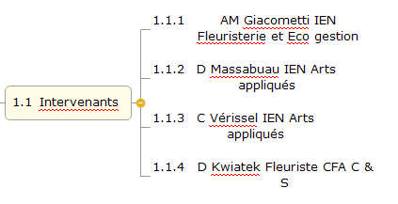
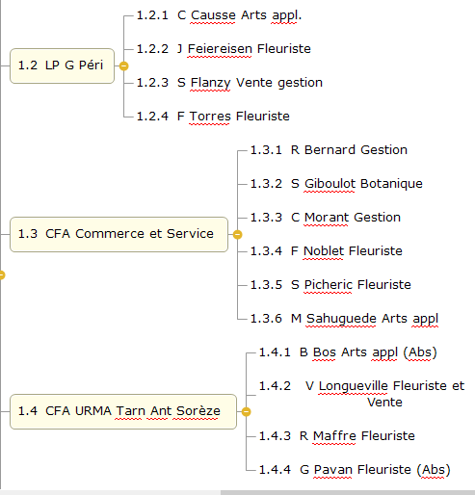
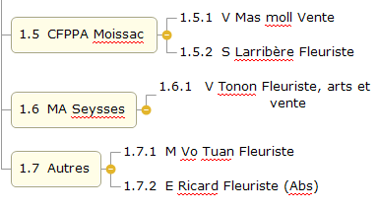

Slide 4
Programme 4 mai 2018
Matin
Les grands axes du référentiel et bloc de compétences
Le référentiel (RAP – de certification)
La stratégie globale de formation
Échanges au fur et à mesure
Déjeuner au lycée G Péri
Après-midi
Présentation du guide d’accompagnement pédagogique (GAP) : les dispositifs de formation au service des apprentissages, quelles modalités pédagogiques pour répondre aux enjeux de formation ?
Les épreuves certificatives, le ponctuel et le CCF

Slide 5
Le processus d’élaboration du diplôme dans le cadre de la 15ème CPC, Commercialisation et distribution - 16 février 2016 présentation par la FFAF d’un rapport d’opportunité - 8 novembre 2016 présentation du référentiel des activités professionnelles - 23 novembre 2017 présentation du référentiel finalisé

Slide 6
Présentation des membres du groupe de rénovation
Dominique Catoir, inspecteur général de l’éducation nationale
Françoise Liévin, vice-présidente de la Fédération Française des Artisans Fleuristes
Marie-Josèphe Becker, IEN économie et gestion
Béatrice Kermorgant, IEN arts appliqués
Richard Hauck, fleuriste, formateur, commission formation initiale de la FFAF
Isabelle Cassemiche et Jean-François De Baere, professeurs, lycée professionnel des métiers de Château Potel, à Amiens
Sylvia Davot, formatrice, CFA de Roville-aux-Chênes
Marie-Hélène Daval, formatrice, CFA
Bruno Natter, directeur pédagogique, école des fleuristes de Paris
Sabine Piot, Dgesco, bureau des diplômes professionnels
Alban Bricout, Responsable Ressources Humaines et Formation, Emova Group

Slide 7
Positionnement du diplôme Activités équilibrées Adaptation au métier, à ses évolutions Logique des blocs de compétences Langue vivante, épreuve obligatoire

Slide 8
L’écriture du référentiel en blocs de compétences
La loi sur la formation professionnelle du 5 mars 2014
Selon le Comité paritaire interprofessionnel national pour l’emploi et la formation : « Les blocs de compétences se définissent comme des éléments identifiés d’une certification professionnelle s’entendant comme un ensemble homogène et cohérent de compétences.
Ces compétences doivent être évaluées, validées et tracées. Sous ces conditions, elles constituent une partie identifiée de la certification professionnelle.
Le « bloc de compétences » s’apparente à une activité ou un domaine d’activité au sein d’une certification professionnelle. »
Notes:
Sont éligibles au CPF « les formations sanctionnées par une certification enregistrée dans le répertoire national des certifications professionnelles prévu à l'article L. 335-6 du code de l'éducation ou permettant d'obtenir une partie identifiée de certification professionnelle, classée au sein du répertoire, visant à l'acquisition d'un bloc de compétences »

Slide 9
Du référentiel des activités professionnelles au référentiel de certification (annexe I : le référentiel du diplôme)
Le référentiel des activités professionnelles (annexe Ia)
Définit le champ des activités du métier
Décrit les pôles d’activités, les activités et les tâches à partir des situations de travail
Précise les conditions d’exercices et les résultats attendus
Pôle 1 Préparation et confection
Activité 1 Réception, préparation et stockage
Activité 2 Transformation et confection
Pôle 2 Vente, conseil et mise en valeur
Activité 3 Vente, conseil et fidélisation
Activité 4 Mise en valeur de l’offre
Le référentiel de certification (annexe Ib)
Identifie les compétences professionnelles mises en œuvre pour réaliser les activités professionnelles
Répertorie les savoirs associés aux compétences professionnelles
Précise les conditions de réalisation et les critères d’évaluation
Bloc n° 1 Préparer les produits, les végétaux et réaliser une composition florale
C 1 Réceptionner, préparer, stocker
C 2 Transformer et confectionner
Bloc n° 2 Vendre, conseiller le client et mettre en valeur l’offre
C 3 Vendre, conseiller et fidéliser
C 4 Mettre en valeur l’offre
Savoirs associés au bloc 1
S.1 BOTANIQUE APPLIQUEE A LA PROFESSION
S.2 TECHNOLOGIE ET ENVIRONNEMENT PROFESSIONNEL
S.3 -ARTS APPLIQUES A LA PROFESSION
Savoirs associés au bloc 2
S. 4 VENTE
S. 5 ENVIRONNEMENT ÉCONOMIQUE, JURIDIQUE ET SOCIAL
DES ACTIVITÉS PROFESSIONNELLES

Slide 10
Du référentiel des activités professionnelles aux épreuves de certification (annexe II modalités de certification)
RAP : 2 pôles d’activités,
4 activités
RC : 2 Blocs de compétences,
2 Blocs de savoirs associés,
2 Epreuves EP1 et EP2 (annexe II)
Bloc 1 Préparer les produits, les végétaux et réaliser une composition florale
EP1- Préparation et confection d’une production florale, Coef 6
Bloc 2 Vendre, conseiller le client et mettre en valeur l’offre
EP2- Vente, conseil et mise en valeur de l’offre, Coef 5 (+1 PSE)

Slide 11
La compétence au cœur du processus de professionnalisation, de formation et de certification
Compétences professionnelles
Des activités professionnelles
Des critères d’évaluation
Des stratégies, des démarches à mettre en œuvre
Des savoirs associés, des limites
Des ressources
Des données
Des situations professionnelles
Des résultats attendus
Notes:
Le pétale ou losange blanc ne fait pas partie du référentiel, mais de la formation (voir présentation 02, 04 et 05)

